Slide 1
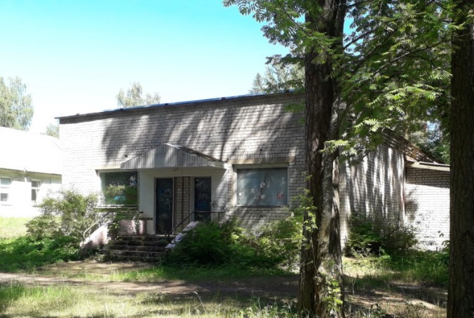
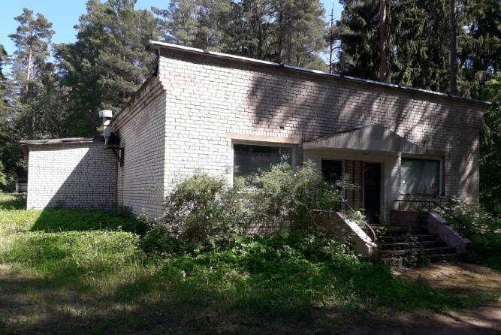
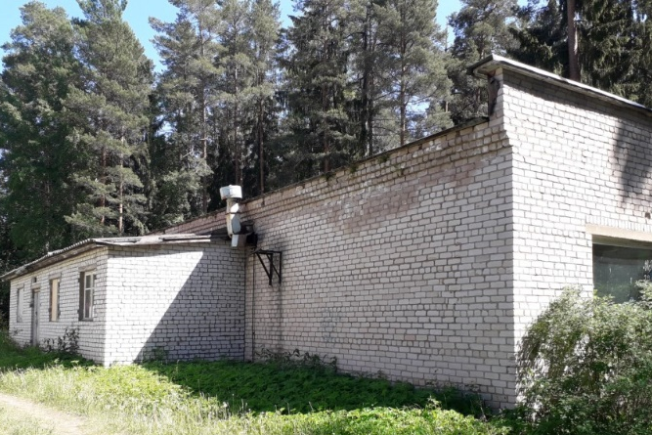
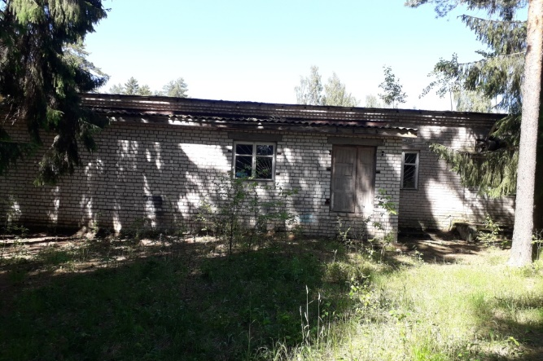
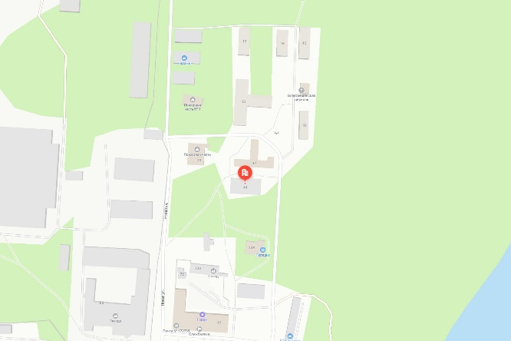
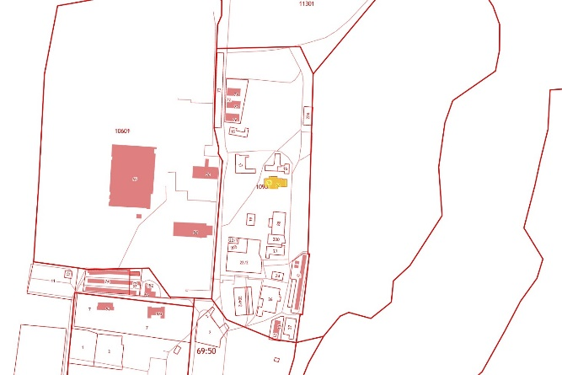
АО «НПЦАП»
Земельный участок и здание – административный центр, ПРОДАЖА
Расположение актива – Тверская область, г. о. ЗАТО Солнечный,
П. Солнечный, ул. Новая, з/у 44
Назначение актива – культурное развитие
Площадь земельных участков (ЗУ) – 600 кв. м. (кол-во ЗУ – 1)
кадастровые номера – 69:50:0010901:18
Площадь объектов (ОКС) – 421,2 кв. м. (кол-во объектов – 1,
в т. ч. здание – 1)
Вид права – собственность
Обременения – нет
Иная значимая информация – техническое состояние неудовлетворительное, требуется капитальный ремонт. Инженерное обеспечение: скрытая электропроводка, центральное отопление (все коммуникации отключены, состояние неудовлетворительное).
Способ распоряжения – продажа
Начальная стоимость реализации – 5 041 691,37 руб.
Проведение торгов – II квартал 2024 года
Извещение на электронной площадке – ЭТП ГПБ https://etpgpb.ru
Контактные лица –
Гаращенко Андрей Петрович раб. телефон: +7 (48253) 44-961
моб. +7 (910) 936-16-81
Щеклеин Александр Вячеславович раб. телефон: +7 (495) 535-31-59
E-mail: otd526_1@npcap.ru
Схема расположения актива
Ситуационный план

Slide 2
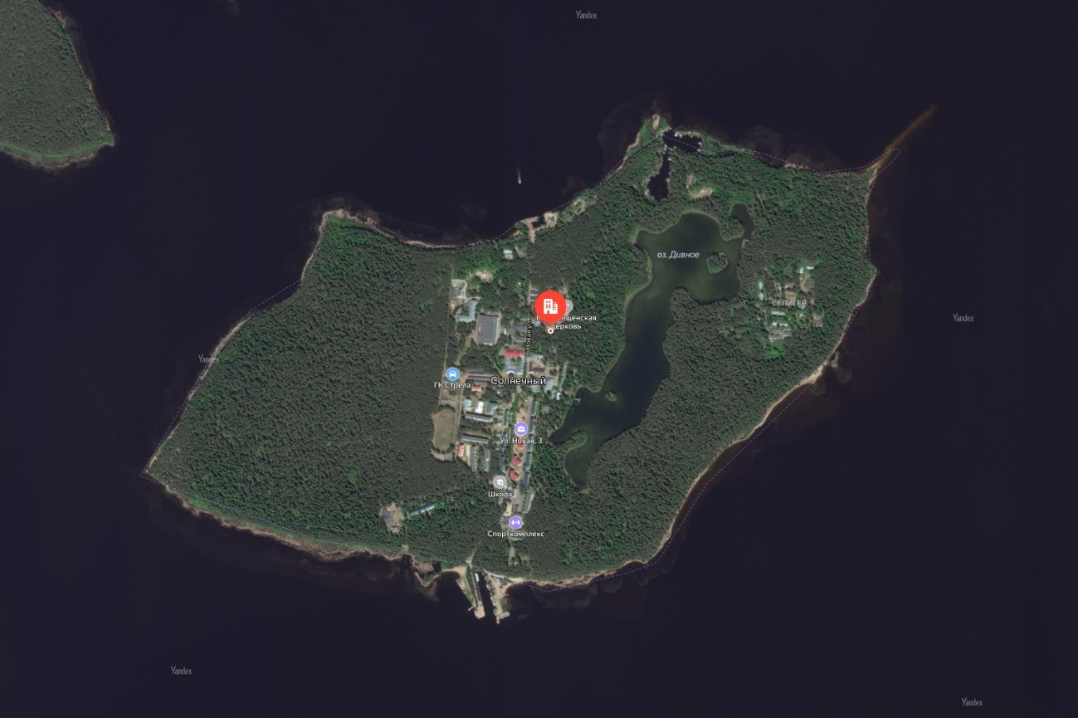
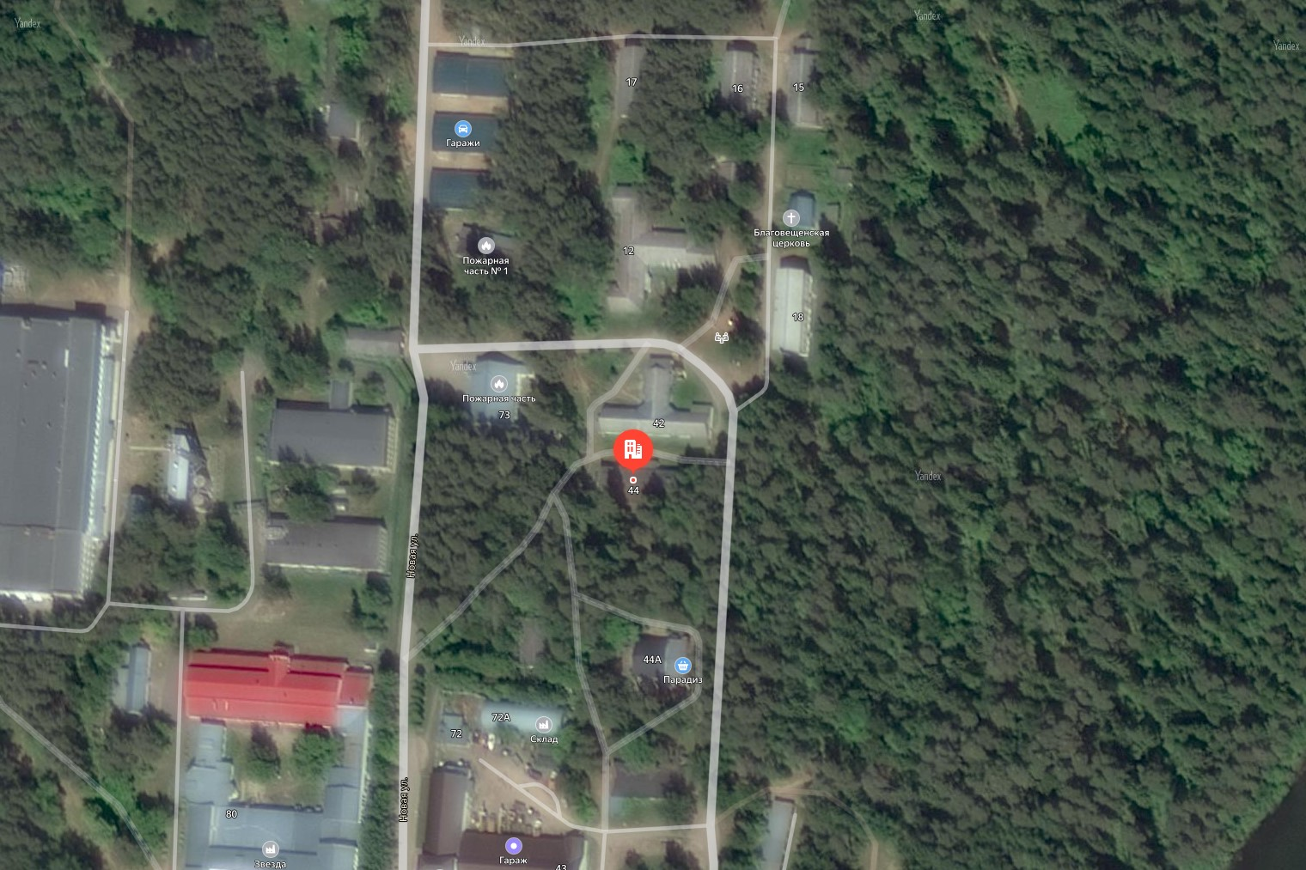
АО «НПЦАП»
Земельный участок и здание – административный центр, ПРОДАЖА
Административный центр
Площадь – 421,2 кв. м.

Slide 3
АО «НПЦАП»
Земельный участок и здание – административный центр, ПРОДАЖА
Иная значимая информация:
Кадастровые номера объектов, входящих в состав актива:
69:50:0010901:18 - Земельный участок
69:50:0010901:58 - Здание (Административный центр)
Фактически актив расположен в границах:
Контролируемая зона категории А ЗАТО Солнечный Тверской области.
ЗОУИТ 69:50-6.4 - санитарно-защитная зона объектов АО «НПЦАП».

